Slide 1
Révisions thérapeutiques en oncogériatrie et chimiothérapie
GEORGET Camille
Service Pharmacie, Hôpital Timone, AP-HM
Poster 68

Slide 2
Introduction
Appel d’offre DGOS pharmacie clinique N° DGOS/PF2/2016/49
« Étudier une démarche pluridisciplinaire visant à sécuriser la prise en charge thérapeutique du patient de plus de 75 ans poly-pathologique et hospitalisé dans des services non gériatriques et l’étendre vers une démarche ville-hôpital lors de sa sortie »
Orthogériatrie
Oncogériatrie
Travail collaboratif pharmaciens-oncogériatre

Slide 3
Oncogériatrie
En 2012 :
près d'un tiers des cancers diagnostiqués chez les patients ≥ 75 ans
près de 10 % chez les patients ≥ 85 ans
Patients fragiles, hétérogènes
Une prise en charge thérapeutique et de support est proposée, adaptée :
Pathologies chroniques du patient, état fonctionnel, nutritionnel, cognitif, sa situation sociale

Slide 4
Objectifs
Collaboration médico-pharmaceutique
Réaliser un bilan de médication et en particulier:
Eviter des toxicités graves de la chimiothérapie → altérations du bilan biologique préalables
Polymédication → Revoir le traitement habituel du patient
Proposer des soins de support adaptés à la personne âgée

Slide 5
Organisation et fonctionnement
Historique médicamenteux + comorbidités
Séance d’HDJ
Automédication
Phytothérapie
Bilan de médication avec analyse pharmaceutique personnalisée
Proposition(s) à l'oncogériatre
Diffusion CR aux oncologues et médecins traitants
Mise en œuvre de la prise en charge proposée
Pharmacie d’officine, dossier médical patient
Questionnaire patient
Pharmacien sénior, interne
Intégration au CR d’HDJ

Slide 6
Matériel et méthodes
Etude d’implémentation par suivi d’indicateurs, prospective
Convocation en HDJ entre le 27/12/2016 et le 11/05/2017
Suivi jusqu’au 10/08/2017
Logiciels Chimio® et Axigate®
- Indicateurs:
Age, sexe, stade métastatique ou non du cancer, protocole de chimiothérapie, doses administrées par rapport à la dose théorique, causes d’arrêts et de réduction de la chimiothérapie, nombres de lignes de traitements après l’avis oncogériatrique

Slide 7
Population cible
Sexe ratio 0,5
Age moyen 80,9 ± 4,8 ans
Décision de chimiothérapie en RCP
90 patients
Bilan de médication + bilan gériatrique
38 patients exclus
Pas de chimiothérapie
50 patients + 2 perdus de vue
Chimiothérapie
→ 53,8 % de femmes / 46,2 % d’hommes

Slide 8
Résultats
52 patients dont 59,6 % métastatiques
1ère chimiothérapie:
50 patients suivis
Arrêt: 28 patients

Slide 9
Résultats
Réduction de dose: 24 patients
Protocoles associés particulièrement à une réduction
Carboplatine/Gemcitabine
Carboplatine/5FU
Carboplatine/Paclitaxel

Slide 10
Discussion/conclusion
Recommandations pharmaceutiques acceptées:
Appliquées en totalité ou partiellement 40 %
Non appliquées 45 %
Patients décédés ou sortis du parcours oncogériatrique 15 %
Conformité avec les recommandations officielles de la société internationale d’oncogériatrie¹
Rédaction d’un bilan de médication (prévu dans les nouveaux actes de pharmacie clinique au sein des PUI)
¹J Geriatr Oncol 2016 ; 7:463-470

Slide 11
Discussion/conclusion
Etude toujours en cours → activité pérennisée après la fin du projet
Nécessité de travailler sur les critères ou conditions d’acceptation des recommandations pharmaceutiques par les oncologues et/ou médecins traitants
Données couplées aux variables gériatriques (analyse multi variée) et aux données de survie et d’hospitalisation
Littérature pauvre : effets sur la survie des patients et ré-hospitalisation → majoritairement sur la qualité des prescriptions sans évaluation d’impact

Slide 12
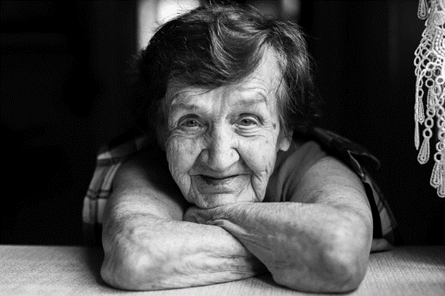
MERCI DE VOTRE
ATTENTION
Service Médecine Interne et Thérapeutique
PUI
J. DUCRAY
Dr F. CORREARD
Dr C. TABELE
Dr R. BRUN
Dr M.A. ESTEVE
Pr S. HONORE
Dr P. BERTAULT-PERES
S. LEVILLAIN
Dr A.L. COUDERC
Dr A. DAUMAS
Pr P. VILLANI
Oncologie Digestive Timone Pr JF. SEITZ
Hépato-gastro-entérologie et oncologie digestive Nord
Pr JC. GRIMAUD
Oncologie Dermatologie
Pr JJ. GROB
Oncologie multidisciplinaire et innovations thérapeutiques
Pr F.BARLESI
Oncologie Hématologie adulte Pr R. COSTELLO
Oncologie Médicale
Pr F.DUFFAUD

